Slide 1


简单算法分享

Slide 2
递归思想
递归：通俗理解就是程序本身自己调用自己。
四个特性：
终止条件
子问题在规模上比原问题小
子问题可再次递归求解
子问题的解能组和为原问题的解

Slide 3
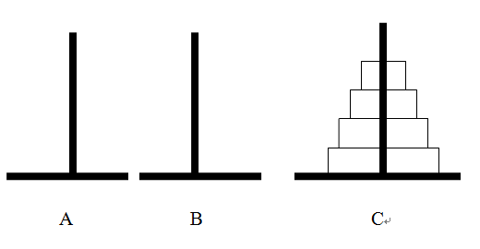
递归例子
1、Hanoi塔问题
如图，汉诺塔问题是指有三根杆子A,B,C。C杆上有若干碟子，把所有碟子从C杆上移到A杆上，每次只能移动一个碟子，大的碟子不能叠在小的碟子上面。求最少要移动多少次？

Slide 4
思路：最基本的想法是把最大的先移动到A上；再把倒数第二大及上方的盘子的移动到B上，此时n的问题变成n-1的问题，继续递归直到n=1为止。
伪代码：
function HanoiTower(n){
if n==1
直接从C移动到A；
else
先把n-1个盘子从C中移动到B，A当作辅助；
再把第n个移动到A上；
最后把n-1盘子从B移动到A，C当作辅助；
}

Slide 5
老板A，准备通过爬楼梯减肥，但无奈一步只能爬一层或两层楼梯，假设楼梯有n层，那老板A有多少种上楼梯的方法？
假设楼梯有3层，那么A可以有1，1，1；1，2；2，1三种方案
给你一个正整数n，输出从1到n这n个数的全排列，比如n=3，123，132，213，231，312，321

Slide 6
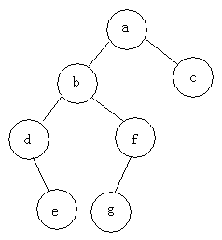
树的遍历：先序遍历，中序遍历，后序遍历
其中先，中，后描述的是访问根节点的时机
以二叉树为例：
先序遍历：根节点->左子树->右子树
中序遍历：左子树->根节点->右子树
后序遍历：左子树->右子树->根节点
前序遍历：abdefgc
中序遍历：debgfac
后序遍历：edgfbca

Slide 7
给定一颗二叉树，求它的高度

Slide 8
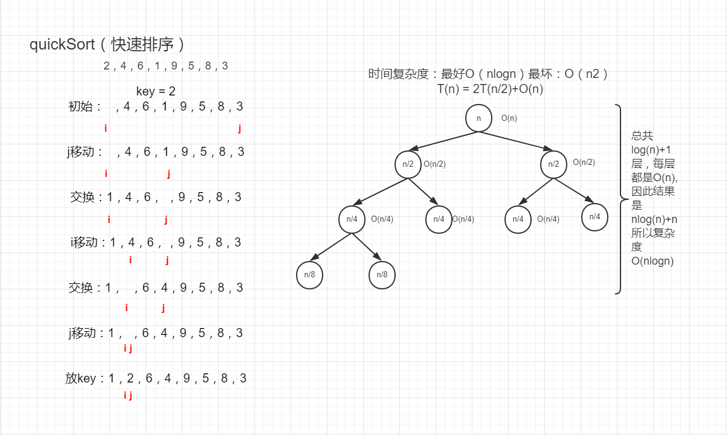

Slide 9
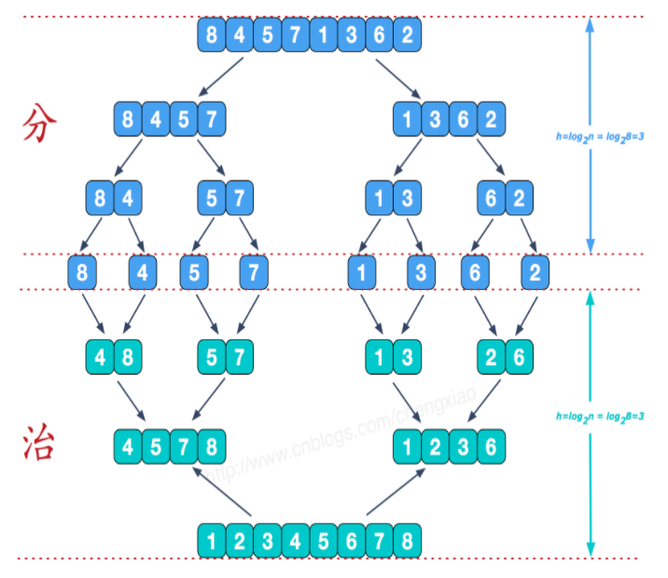
mergeSort（归并排序）

Slide 10
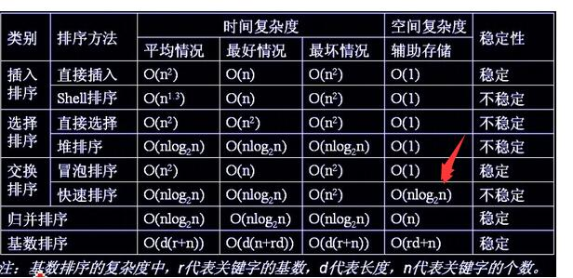
给定一个数列，长度为n，求第k大的数。（最好达到O（n）的复杂度）

Slide 11
Huffman树与Huffman编码
路径： 树中一个结点到另一个结点之间的分支构成这两个 结点之间的路径。
路径长度：路径上的分枝数目称作路径长度。
树的路径长度：从树根到每一个结点的路径长度之和。
结点的带权路径长度：在一棵树中，如果其结点上附带有一个权值，通常把该结点的路径长度与该结点上的权值之积称为该结点的带权路径长度（weighted path length）
带权路径长度最小的二叉树就称为哈夫曼树或最优二叉树

Slide 12
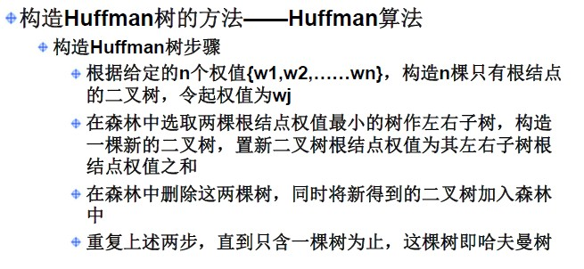

Slide 13
1. 等长编码
这种编码方式的特点是每个字符的编码长度相同（编码长度就是每个编码所含的二进制位数）。假设字符集只含有4个字符A，B，C，D，用二进制两位表示的编码分别为00，01，10，11。若现在有一段电文为：ABACCDA，则应发送二进制序列：00010010101100，总长度为14位。当接收方接收到这段电文后，将按两位一段进行译码。这种编码的特点是译码简单且具有唯一性，但编码长度并不是最短的。
2. 不等长编码
在传送电文时，为了使其二进制位数尽可能地少，可以将每个字符的编码设计为不等长的，使用频度较高的字符分配一个相对比较短的编码，使用频度较低的字符分配一个比较长的编码。例如，可以为A，B，C，D四个字符分别分配0，00，1，01，并可将上述电文用二进制序列：000011010发送，其长度只有9个二进制位，但随之带来了一个问题，接收方接到这段电文后无法进行译码，因为无法断定前面4个0是4个A，1个B、2个A，还是2个B，即译码不唯一，因此这种编码方法不可使用。
因此，为了设计长短不等的编码，以便减少电文的总长，还必须考虑编码的唯一性，即在建立不等长编码时必须使任何一个字符的编码都不是另一个字符的前缀，这种编码称为前缀编码（prefix code）

Slide 14
假设一个文本文件TFile中只包含7个字符{A，B，C，D，E}，这7个字符在文本中出现的次数为{5，24，7，17，34}
利用哈夫曼树可以为文件TFile构造出符合前缀编码要求的不等长编码

Slide 15
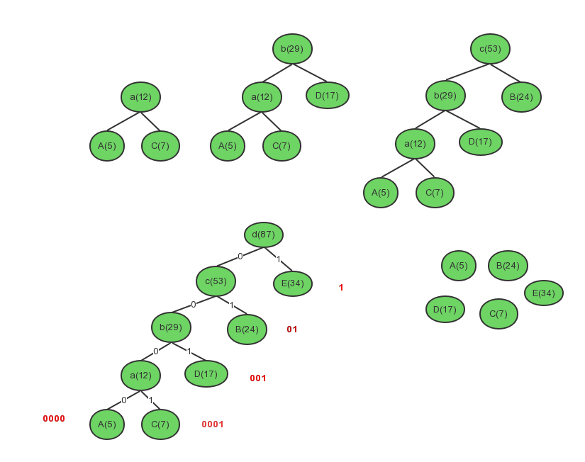

Slide 16
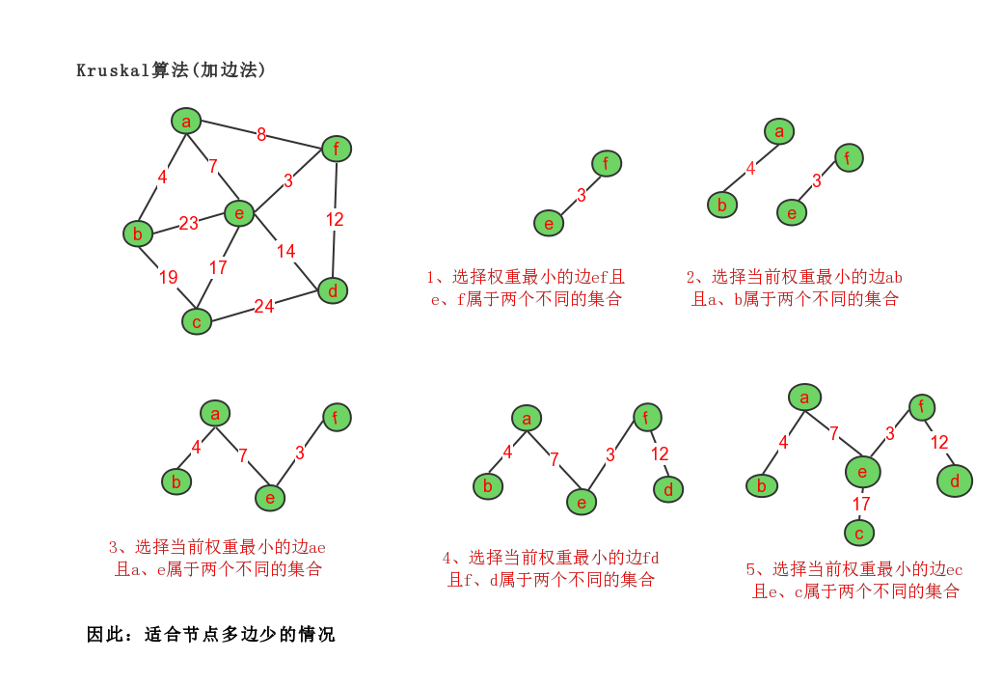

Slide 17
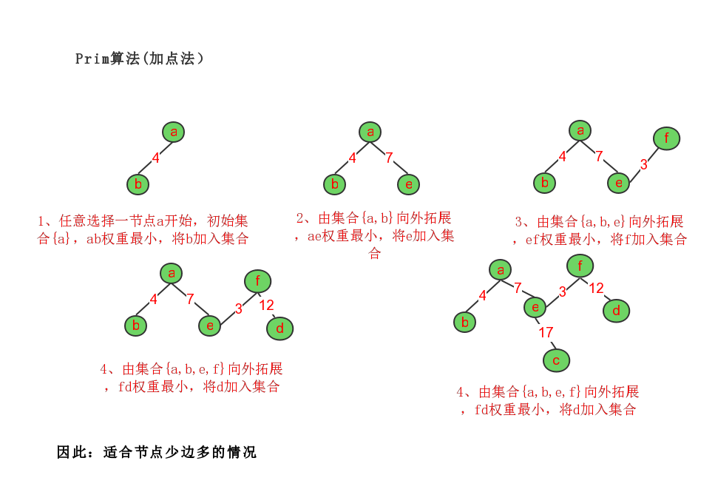

Slide 18
某省调查乡村交通状况，省政府“畅通工程”的目标是使全省任何两个村庄间都可以实现公路交通（但不一定有直接的公路相连，只要能间接通过公路可达即可），并要求铺设的公路总长度为最小。请计算最小的公路总长度。
题目地址：http://acm.hdu.edu.cn/showproblem.php?pid=1233

Slide 19
贪心和动态规划
动态规划和贪心算法的区别
动态规划和贪心算法都是一种递推算法 均用局部最优解来推导全局最优解
不同点：
贪心算法：
1.贪心算法中，作出的每步贪心决策都无法改变，因为贪心策略是由上一步的最优解推导下一步的最优解，而上一部之前的最优解则不作保留。
2.由（1）中的介绍，可以知道贪心法正确的条件是：每一步的最优解一定包含上一步的最优解。
动态规划算法：
1.全局最优解中一定包含某个局部最优解，但不一定包含前一个局部最优解，因此需要记录之前的所有最优解
2.动态规划的关键是状态转移方程，即如何由以求出的局部最优解来推导全局最优解
3.边界条件：即最简单的，可以直接得出的局部最优解

Slide 20
假如你是一名售货员，你要给顾客找零n元，无奈手中只有10元，5元，1元的纸币，顾客希望你给他尽可能少的张数的纸币？
假如你是一名售货员，你要给顾客找零n元，无奈手中只有11元，5元，1元的纸币，顾客希望你给他尽可能少的张数的纸币？
dp[i][j]:表示前i种纸币，在找零j元时最少的纸币张数
dp[i][j] = min(dp[i][j-v],dp[i-1][j])

Slide 21
快速幂
通常计算a的11次方，可能会a乘11次，实际上可以利用快速幂减少连乘次数，如下
而1，3，8实际上是
function firstPower(a,n) {
var ans = 1;
while (n > 0) {
ans = n & 1 ? ans*a : ans;
n>>=1;
a*=a;
}
return ans;
}

Slide 22


矩阵快速幂
求Fibonacci数列
矩阵A：
对A用快速幂计算
单位矩阵

